Slide 1




TƯ DUY LẬP TRÌNH
GV: ThS Nguyễn Văn Hồ

Slide 2
Tư Duy Lập Trình: NHẬP MÔN LẬP TRÌNH
ThS. Nguyễn Văn Hồ
honv@uel.edu.vn

Slide 3
NỘI DUNG
Các phương pháp lập trình
Tổ chức mã nguồn.
Phương pháp theo dõi, vá lỗi chương trình.
Kiểm soát lỗi và xử lý ngoại lệ

Slide 4
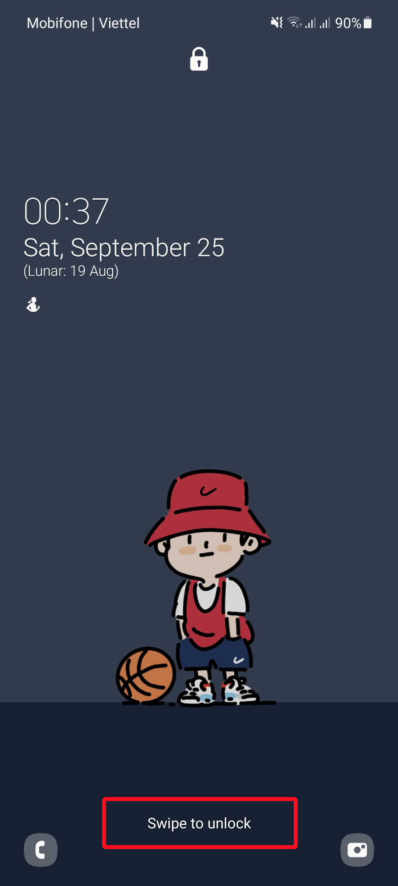
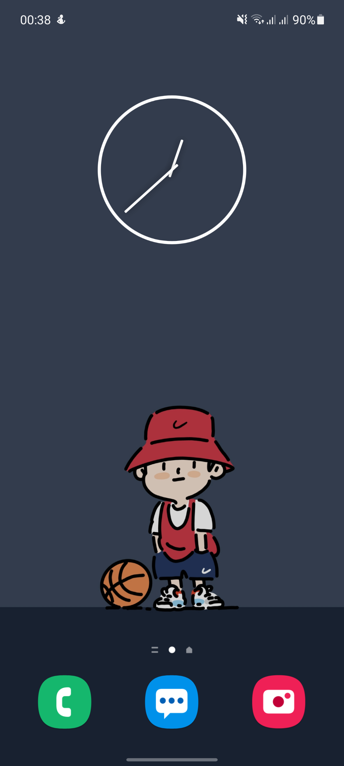
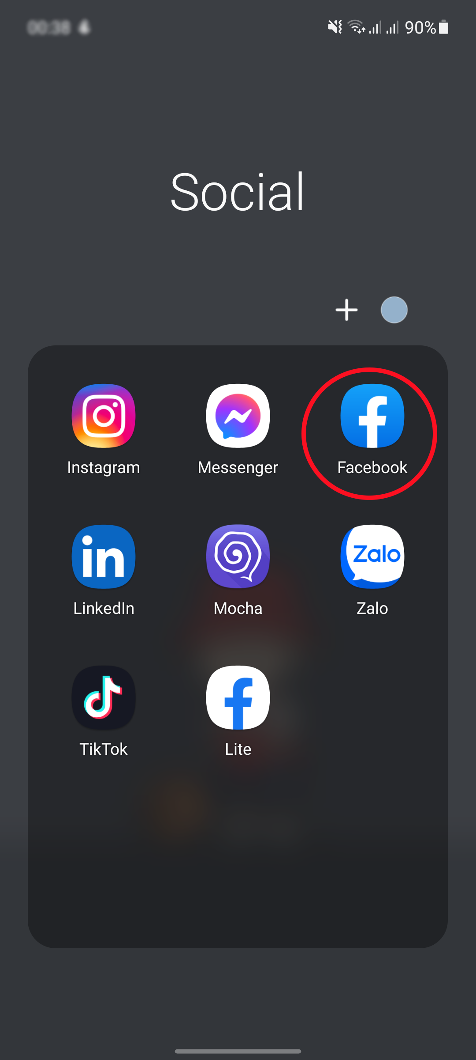
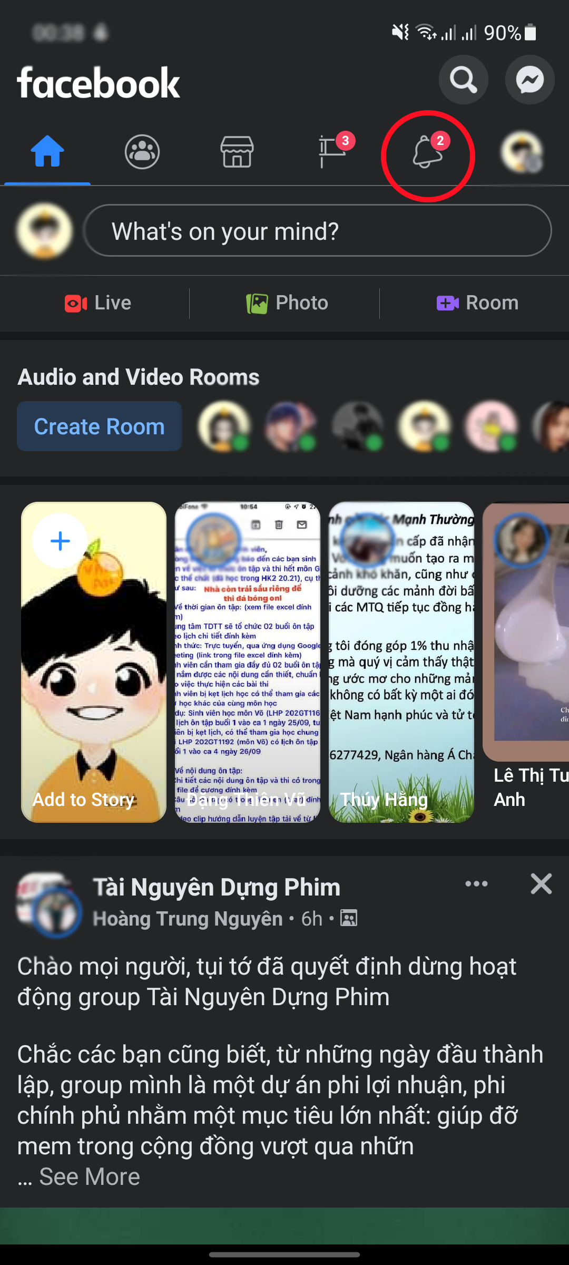
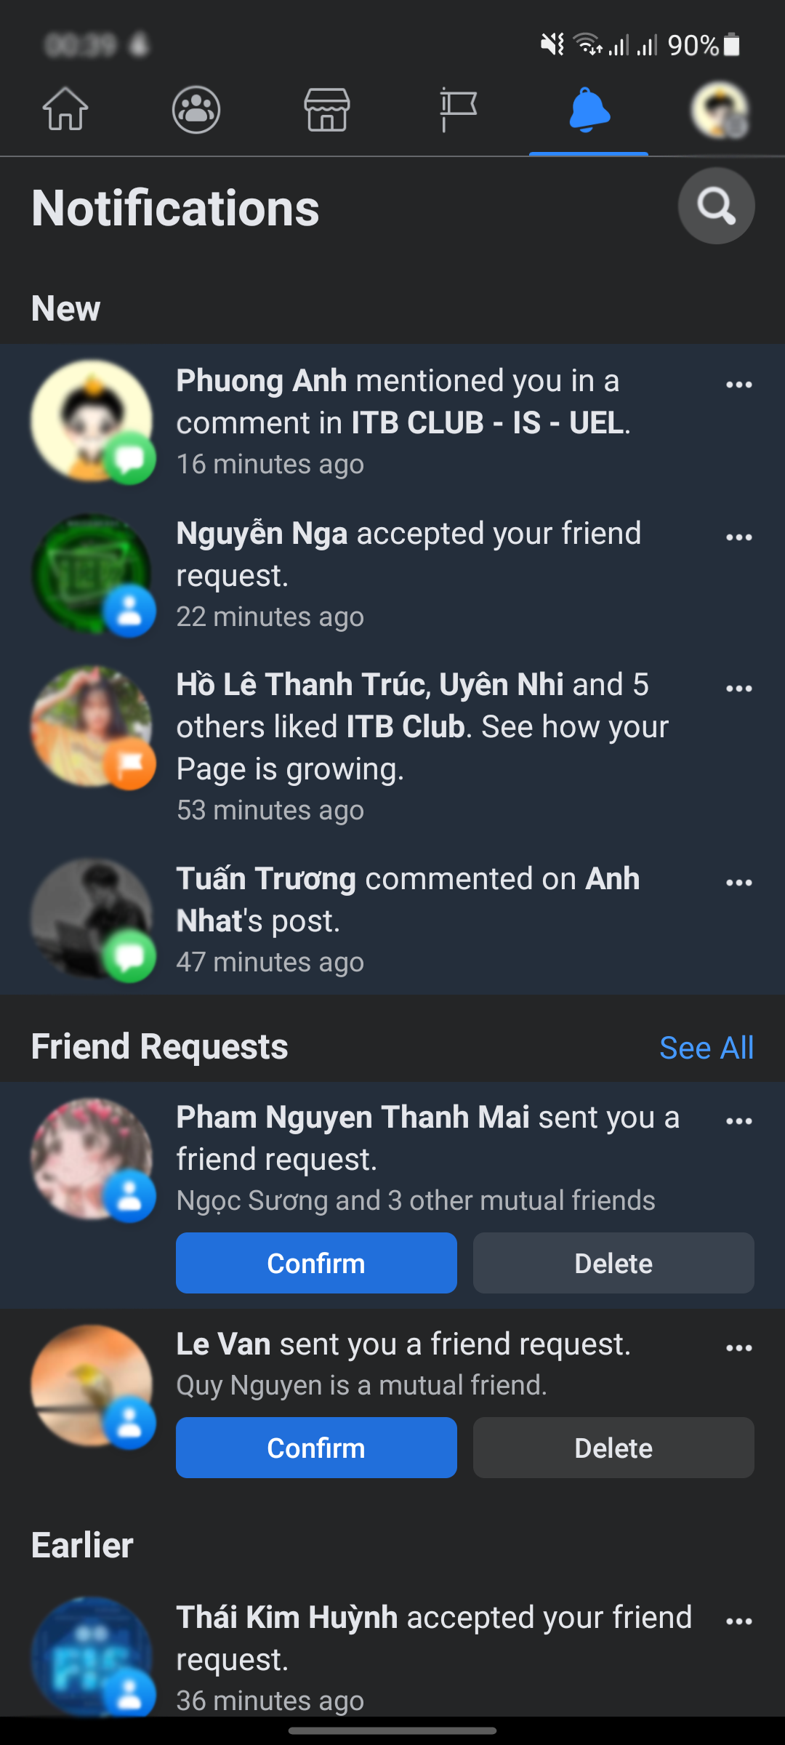
1. Các phương pháp lập trình
Ví dụ 1
Bước 1
Bước 2
Bước 3
Bước 4
Bước 5
→ Câu hỏi đặt ra: đây là quy trình gì?
Notes:
Quy trình gần gũi hơn, thu hút ngay từ đầu: Quy trình check thông báo facebook/insta khi thức dậy (Unlock điện thoại -> vào menu -> vào facebook/insta -> vào mục noti -> xem thông báo)

Slide 5
1. Các phương pháp lập trình
Check thông báo Facebook
Mở khóa điện thoại
Vào Menu
Vào ứng dụng Facebook
Chọn mục Thông báo
Xem nội dung Thông báo
Lệnh 1
Lệnh 2
→ Rút ra điều gì?
Lệnh 3
...
Notes:
Cấu trúc tuần tự (sequence): Các lệnh trong cấu trúc này lần lượt được thực hiện theo trình tự hết lệnh này đến lệnh kế tiếp.

Slide 6
1. Các phương pháp lập trình
Ví dụ 2
Kết quả môn học
Nhập điểm
Nếu [điểm] >= 50 thì Đậu
Nếu không thì Rớt
Kết thúc
Đúng
Kiểm tra
Sai
Nhóm lệnh 1
Nhóm lệnh 2
→ Rút ra điều gì?
Notes:
Cấu trúc lựa chọn (selection): Trong cấu trúc này một điều kiện sẽ được kiểm tra trước khi chuyển hướng xử lý theo nhánh lệnh 1 hay nhánh lệnh 2.
*

Slide 7
1. Các phương pháp lập trình
Ví dụ 3
Check tin nhắn Messenger
Vào ứng dụng Messenger
[có ít nhất 1 tin nhắn mới] đọc tin nhắn
phản hồi tin nhắn
[còn tin nhắn mới không?]
Kết thúc
Kiểm tra
Sai
Đúng
Các lệnh
→ Rút ra điều gì?
Notes:
Cấu trúc lặp (iteration): Một nhóm lệnh sẽ được thực hiện lặp đi lặp lại cho tới khi điều kiện được kiểm tra không còn đúng nữa.
*Vào messenger -> Nếu còn tin nhắn (Vào xem và reply) -> Nếu hết tin nhắn (kết thúc)

Slide 8
1. Các phương pháp lập trình
Các ví dụ 1, 2, 3 mô tả phương pháp lập trình cấu trúc (structured programming)
Ba cấu trúc điều khiển sau đây là đủ để cấu thành tất cả các chương trình
Lệnh 1
Đúng
Kiểm tra
Sai
Kiểm tra
Sai
Lệnh 2
Đúng
Lệnh 3
Các lệnh
...
Nhóm lệnh 1
Nhóm lệnh 2
Notes:
Cấu trúc tuần tự (sequence)
Cấu trúc lặp (iteration)
Cấu trúc lựa chọn (selection)

Slide 9
1. Các phương pháp lập trình
Ví dụ 4: Chương trình đơn giản dùng quản lý việc cho mượn sách trong thư viện
▷ Câu hỏi: Việc cho mượn sách bao gồm những hoạt đột nào?
Ghi nhận thông tin
Lựa chọn sách
Kiểm tra sách còn hay không?
Cho mượn
Notes:
*lỗi chính tả

Slide 10
1. Các phương pháp lập trình
Ví dụ 4: Chương trình đơn giản dùng quản lý việc cho mượn sách trong thư viện
▷ Câu hỏi: Việc cho mượn sách bao gồm những hoạt đột nào?
Ghi nhận thông tin
Lựa chọn sách
Kiểm tra sách còn hay không?
Cho mượn
Nhập: - Tên - Mã số SV
- CMND
Nhập:
Tên sách
Tác giả
NXB
Kiểm tra:
Số lượng sách tồn
Vị trí
Nhập:
Sách cho mượn
Ngày trả

Slide 11
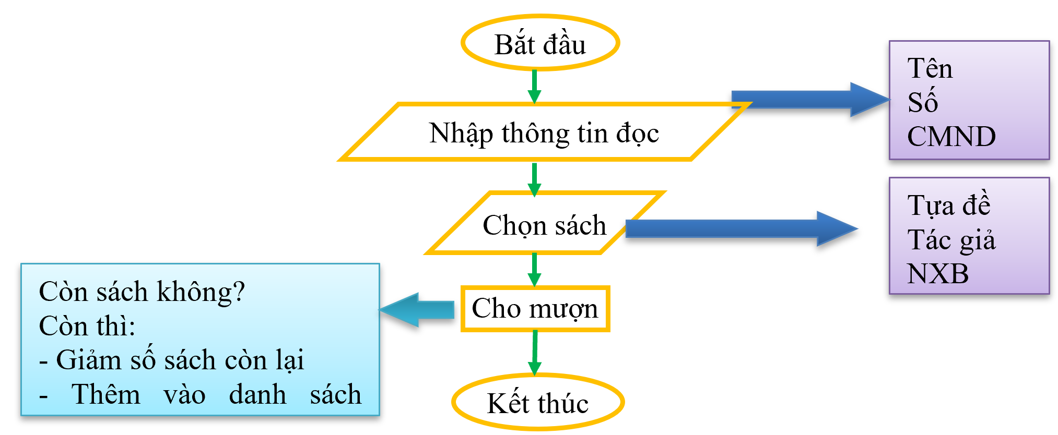
1. Các phương pháp lập trình
Ví dụ 4: Chương trình đơn giản dùng quản lý việc cho mượn sách trong thư viện

Slide 12
1. Các phương pháp lập trình
Ở ví dụ 4, các hoạt động của chương trình được chia thành các hoạt động nhỏ hơn, xử lý một nhiệm vụ nhất định → Phương pháp lập trình thủ tục (procedural programming)
Bắt đầu
Nhập thông tin
Chương trình con 1
Chương trình
Chọn sách
Chương trình con 2
Cho mượn
Chương trình con 2
Kết thúc
Notes:
- Kỹ thuật thiết kế chương trình theo phương pháp lập trình thủ tục như trong ví dụ minh họa vừa nêu được gọi là kỹ thuật thiết kế từ trên xuống (top down design).
Kỹ thuật này bắt đầu với cả hệ thống rồi sau đó chia nhỏ ra thành các thủ tục con. Nếu thủ tục con còn phức tạp thì tiếp tục phân rã thành những thủ tục con nhỏ hơn. Những thành phần xử lý nhỏ này được gọi là chương trình con (subroutine) hay còn gọi là thủ tục (procedure).
Kỹ thuật này hoàn toàn phù hợp với phương pháp lập trình thủ tục vì cả hai đều xuất phát từ cùng ý tưởng đó là chia để trị.
Nhờ kỹ thuật này mà cả chương trình dễ dàng được phân chia cho nhiều người cùng tham gia xây dựng.

Slide 13
1. Các phương pháp lập trình
Bài tập: Vẽ lưu đồ hoàn chỉnh của Chương trình quản lý việc cho mượn sách ở thư viện
Bắt đầy
Nhập thông tin
Chọn sách
Cho mượn
Kết thúc

Slide 14
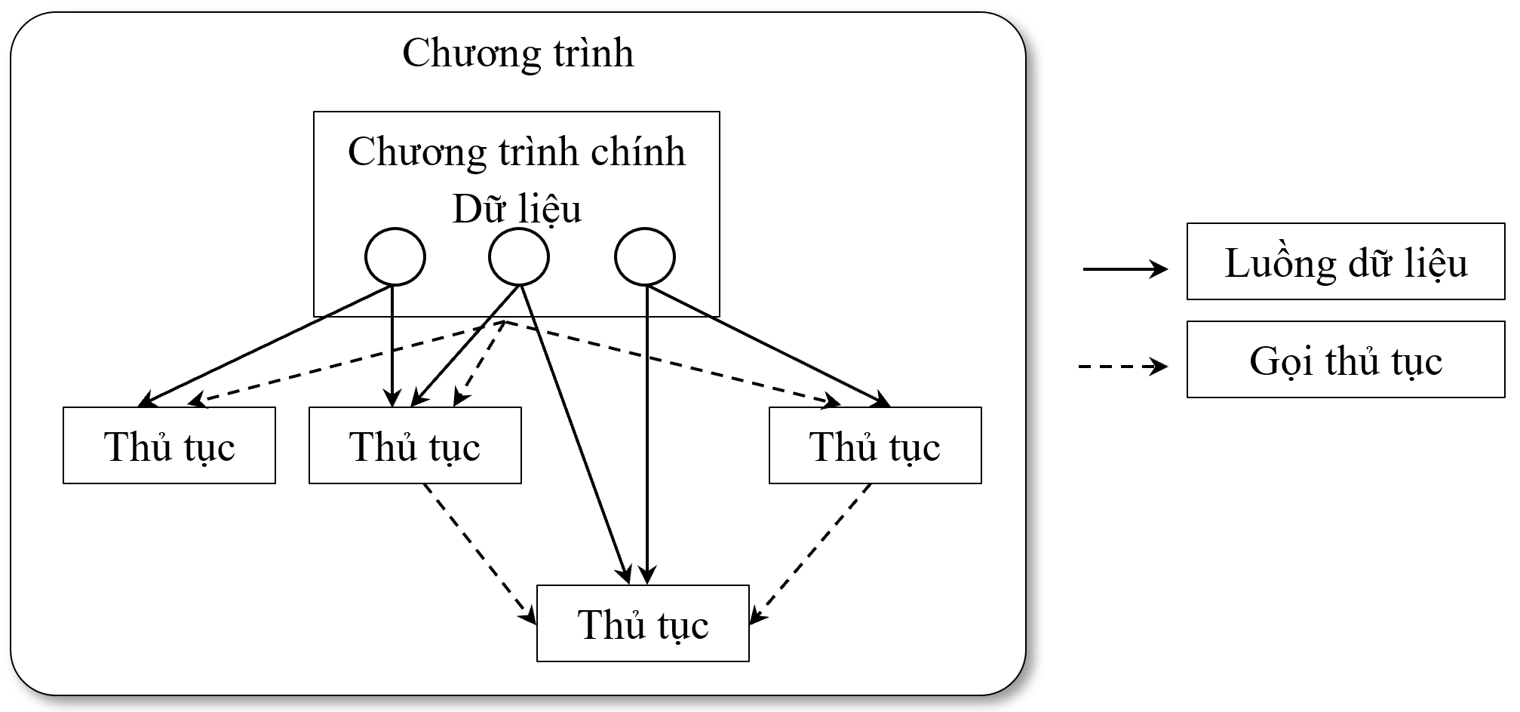
1. Các phương pháp lập trình
Vấn đề của lập trình thủ tục là dữ liệu và các thủ tục xử lý
Notes:
Các thủ tục chia sẻ dữ liệu với nhau và lần lượt thực hiện các xử lý trên những dữ liệu dùng chung đó. Để làm được điều này, dữ liệu dùng chung sẽ được chứa trong các ô nhớ được gọi là biến toàn cục (global variables). Sau đó thông qua các biến này, chương trình chính sẽ truyền dữ liệu vào trong những lời gọi thủ tục. Tiếp theo chúng sẽ được xử lý cục bộ tại các thủ tục như ví dụ được minh họa trong hình bên dưới. Vì là dữ liệu dùng chung cho nên có thể xảy ra những xung đột trong cách xử lý giữa các thủ tục hoặc những vấn đề không tương thích về cấu trúc dữ liệu. Do đó đối với phương pháp lập trình này đòi hỏi nhà thiết kế và các lập trình viên phải biết cách quản lý những dữ liệu dùng chung này.

Slide 15
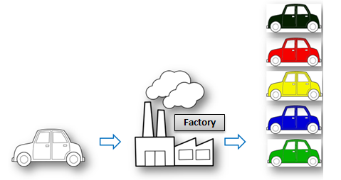
1. Các phương pháp lập trình
Ví dụ: Xem hình dưới đây, mô tả về vấn đề gì?

Slide 16

1. Các phương pháp lập trình
Đặt vấn đề: Xét 1 chiếc xe, chúng ta sẽ có những đặc điểm và những hoạt động chức năng gì?
Đặc điểm
Màu sắc
Động cơ
Kiểu dáng
Tốc độ tối đa
Hoạt động
Chạy
Tăng tống
Thắng
Dừng

Slide 17
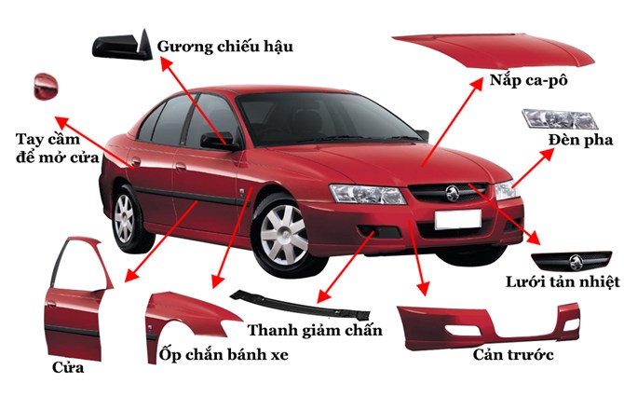
1. Các phương pháp lập trình
Tính tổng khối lượng xe
Int Tinhkhoiluongxe( nắp capo, đèn pha…)
Class xe{
Nắp capo
Đèn pha…
Int Tinhkhoiluong()
}

Slide 18
1. Các phương pháp lập trình
Đặt vấn đề: Xét 1 chiếc xe, chúng ta sẽ có những đặc điểm và những hoạt động chức năng gì?
Đặc điểm
Thuộc tính (attribute)
Màu sắc
Động cơ
Kiểu dáng
Tốc độ tối đa
Hoạt động
Phương thức
(method)
Chạy
Tăng tống
Thắng
Dừng

Slide 19
1. Các phương pháp lập trình
Bản thiết kế
Nhà máy sản xuất
Các xe oto

Slide 20
1. Các phương pháp lập trình
Đối tượng (object) ở đây cũng tương tự như đối tượng trong thực tế tức là cũng có thuộc tính và chức năng riêng
→ Phương pháp lập trình hướng đối tượng (object-oriented programming)
Bản thiết kế
Nhà máy sản xuất
Các xe oto
Lớp (class)
Constructor
Đối tượng (Objects)
Notes:
Lớp có thể được xem như là bản thiết kế cho đối tượng. Từ thiết kế đó có thể tạo ra nhiều đối tượng khác nhau nhưng có đặc điểm giống nhau. Mỗi đối tượng cụ thể của lớp tại một thời điểm xác định được gọi là một thực thể (instance)
Tính đóng gói (Encapsulation): Tính đóng gói là sự gói gọn các thuộc tính và các phương thức vào trong đối tượng như ở thế giới thực.
Tính giao diện (Interfaces): Giao diện ở đây được hiểu theo nghĩa là đối tượng sẽ cung cấp cổng giao tiếp để đối tượng khác có thể tương tác được với nó.
Tính đa hình (Polymorphism): Tính đa hình là khả năng đối tượng biết chọn phương thức phù hợp với tình huống cụ thể để thực hiện. Ví dụ: Khi ta bấm nút play của máy hát trên xe ô tô, tuỳ theo loại đĩa mà đầu đĩa sẽ biết chơi nhạc mp3, wma, nhac CD, phim VCD hay DVD.
Tính kế thừa (Inheritance): Tính kế thừa là khả năng mở rộng lớp để có lớp mới chuyên biệt hơn. Ví dụ như chúng ta cần tạo ra đối tượng xe ô tô thể thao. Đây là một loại xe ô tô chuyên biệt hơn của xe ô tô thường. Khi đó lớp dùng để định nghĩa xe ô tô thể thao cũng sẽ có những thuộc tính và phương thức tương tự như như lớp xe ô tô thường. Ngoài ra, nó sẽ có thêm thuộc tính loại mui để cho biết là mui cứng hay mui mềm. Đồng thời lớp này sẽ có thêm phương thức đó là đóng và mở mui xe.

Slide 21
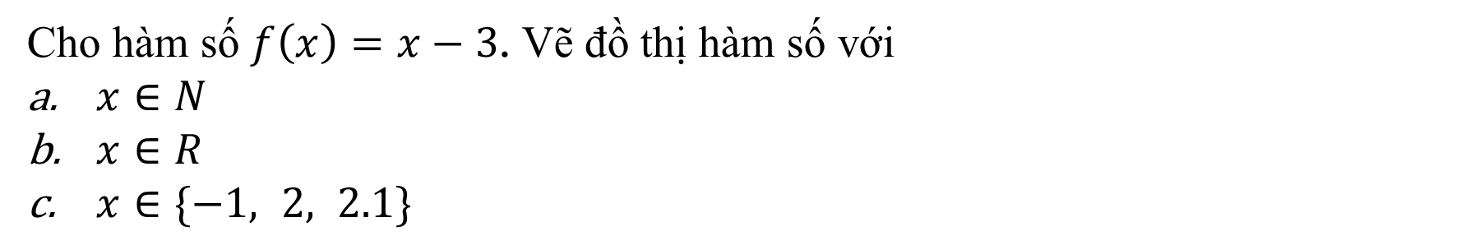
2. Tổ chức mã nguồn
Biến
Một khu vực bộ nhớ được dành riêng để lưu trữ các giá trị.
Nói cách khác, biến cung cấp dữ liệu cho quá trình xử lý của máy tính
Chương trình máy tính sử dụng biến để lưu trữ thông tin.
Biến có thể lưu điểm của game, số lượt react của bài viết hay giá của một đơn hàng …
Notes:
Liên hệ toán học để tiếp cận biến và kiểu dữ liệu trong tin học
Chỉ đọc hiểu đề và không cần giải bài toán đã nêu. Chú ý x là biến trong toán học, miền giá trị của biến x là những giá trị mà x có thể nhận. Tương tự trong lập trình để giải quyết những vấn đề khác nhau trong cuộc sống cũng cần có biến lưu trữ dữ liệu với những đặc điểm và miền giá trị khác nhau.
Những đặc điểm và miền giá trị này được gọi là kiểu dữ liệu (giống như trong toán học có số tự nhiên, số nguyên, số thực,…)

Slide 22
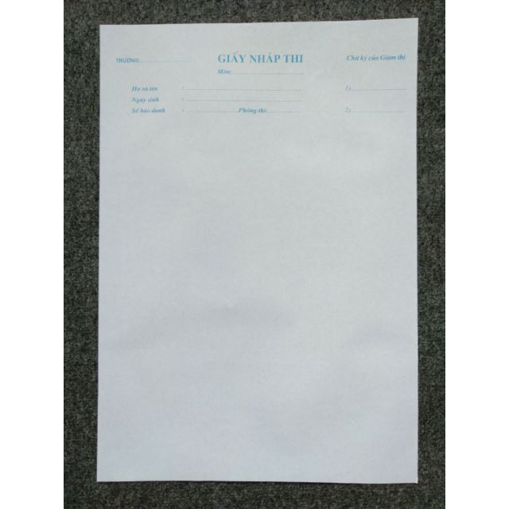
2. Tổ chức mã nguồn
Biến – giá trị
Notes:
Liên hệ toán học để tiếp cận biến và kiểu dữ liệu trong tin học
Chỉ đọc hiểu đề và không cần giải bài toán đã nêu. Chú ý x là biến trong toán học, miền giá trị của biến x là những giá trị mà x có thể nhận. Tương tự trong lập trình để giải quyết những vấn đề khác nhau trong cuộc sống cũng cần có biến lưu trữ dữ liệu với những đặc điểm và miền giá trị khác nhau.
Những đặc điểm và miền giá trị này được gọi là kiểu dữ liệu (giống như trong toán học có số tự nhiên, số nguyên, số thực,…)

Slide 23
2. Tổ chức mã nguồn
Kiểu dữ liệu
Biến không chỉ lưu trữ số mà còn có thể lưu trữ văn bản hay các giá trị đặc biệt khác như “true”, “false”... Trong lập trình, kiểu dữ liệu là một khái niệm quan trọng. Python có các kiểu dữ liệu được mặc định tích hợp sẵn như sau:
Kiểu ký tự | string | “K21-FIS”, “2021”, ‘Kieu du lieu’
Kiểu số | int, float, complex | 0, 21.5, 2021, 2-3j
Kiểu danh sách | list, tuple, range | [0, 1, 3, 8], (‘Mon’, ‘Tue’, ‘Wed’ )
Kiểu ánh xạ | dict | {“hello”:”xin chào”, “cat”:”mèo”, “dog”:”chó”}
Kiểu tập hợp | set, frozenset | {"apple", "banana", "cherry"}
Kiểu luận lý | bool | True, False
Kiểu nhị phân | bytes, bytearray, memoryview

Slide 24
2. Tổ chức mã nguồn
Ví dụ về Biến – Giá trị - Kiểu dữ liệu
x = 30 | Kiểu dữ liệu = Integer x
name = ‘TuDuyLapTrinh’ | Kiểu dữ liệu = string name
nums = [2, 7.5, 9] | Kiểu dữ liệu = List nums
30
“TuDuyLapTrinh”
2, 7.5, 9
Notes:
Dữ liệu trước và sau khi chương trình xử lý đều phải được đặt trên bộ nhớ chính (RAM). Bộ nhớ chính là nơi chịu sự quản lý của hệ điều hành. Nói khác đi, để có thể sử dụng được một vùng nhớ nào đó trên bộ nhớ chính thì chương trình phải được sự cho phép của hệ điều hành. Vì vậy hệ điều hành cần phải có cơ chế để cho chương trình có thể xin phép được sử dụng các ô nhớ. Cơ chế này đã được các ngôn ngữ lập trình hỗ trợ thông qua việc khai báo biến.

Slide 25

2. Tổ chức mã nguồn
Ví dụ về Biến
Bạn sẽ lưu trữ các giá trị sau bằng kiểu dữ liệu nào:
Nội dung chữ của bài viết
Số lượt react
Số lượt comment
Số lượt share
Danh sách những người đã react bài viết
Notes:
Dữ liệu trước và sau khi chương trình xử lý đều phải được đặt trên bộ nhớ chính (RAM). Bộ nhớ chính là nơi chịu sự quản lý của hệ điều hành. Nói khác đi, để có thể sử dụng được một vùng nhớ nào đó trên bộ nhớ chính thì chương trình phải được sự cho phép của hệ điều hành. Vì vậy hệ điều hành cần phải có cơ chế để cho chương trình có thể xin phép được sử dụng các ô nhớ. Cơ chế này đã được các ngôn ngữ lập trình hỗ trợ thông qua việc khai báo biến.

Slide 26
2. Tổ chức mã nguồn
Toán tử số học
Toán tử | Mô tả | Ví dụ
+ | Cộng | 3 + 2 = 5
- | Trừ | 3 – 2 = 1
* | Nhân | 3 * 2 = 6
/ | Chia | 3 / 2 = 2.5
% | Chia lấy phần dư | 3 % 2 = 1
** | Lũy thừa | 3**2 = 9
// | Chia lấy cận dưới | 3 // 2 = 1, 7 // 2 = 3

Slide 27
2. Tổ chức mã nguồn
Toán tử so sánh
Toán tử | Mô tả | Ví dụ
== | Bằng | 21 == 21 (True), 21 == 23 (False)
!= | Khác | 2 != 3 (True), 2 != 2 (False)
> | Lớn hơn | 3 > 2 (True), 2 > 3 (False)
< | Nhỏ hơn | 1 < 2 (True), 2 < 1 (False)
>= | Lớn hơn hoặc bằng | 2003 >= 21 (True), 21 >= 2003 (False)
<= | Bé hơn hoặc bằng | 4 <= 7 (True), 7 <= 4 (False)

Slide 28
2. Tổ chức mã nguồn
Toán tử gán
Toán tử | Ví dụ | Mô tả | Tương đương
= | x = y | Lấy giá trị y gán vào x
+= | x += y | Lấy x+y và kết quả gán vào x | x = x + y
-= | x -= y | Lấy x-y và kết quả gán vào x | x = x - y
*= | x *= y | Lấy x*y và kết quả gán vào x | x = x * y
/= | x /= y | Lấy x/y và kết quả gán vào x | x = x / y
%= | x %= y | Lấy x%y và kết quả gán vào x | x = x % y
**= | x **= y | Lấy x**y và kết quả gán vào x | x = x ** y
//= | x //= y | Lấy x//y và kết quả gán vào x | x = x //y

Slide 29
2. Tổ chức mã nguồn
Phép toán logic
Phép toán “and”: chỉ đúng khi cả hai toán hạng đều đúng
Phép toán “or”: đúng khi một trong hai toán hạng mang giá trị đúng
Phép toán “not”: đảo ngược trạng thái logic của toán hạng
a | b | a and b | a or b
true | true | true | true
true | false | false | true
false | true | false | true
false | false | false | false
a | not a
true | false
false | true

Slide 30
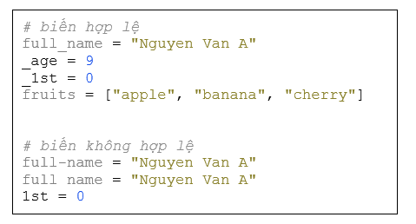

2. Tổ chức mã nguồn
Đặt tên Biến
Quy tắc đối với tên biến trong Python như sau:
Tên biến có sự phân biệt hoa thường (age, Age và AGE là ba biến khác nhau)
Tên biến chỉ có thể chứa các ký tự chữ cái, ký tự số và ký tự gạch dưới (a-z, A-Z, 0-9, _),
Tên biến không thể bắt đầu bằng một ký tự số (0-9)
Tên biến không được chứa khoảng trắng và các ký tự đặc biệt @, $, %, -, …
Tên biến không được trùng với từ khóa của ngôn ngữ lập trình
Notes:
Xem thầy đặt đủ chưa? Nên nói các bạn tuân thủ luôn để việc coding thực sự rõ rang
*Thêm quy tắc phổ biến hiện nay như quy tắc lạc đà… không chứa các ký tự đặc biệt @, $, %,… không đc trùng với từ khóa của ngôn ngữ lập trình
Nên đặt tên biến để gợi nhớ chức năng của biến nếu có thể

Slide 31
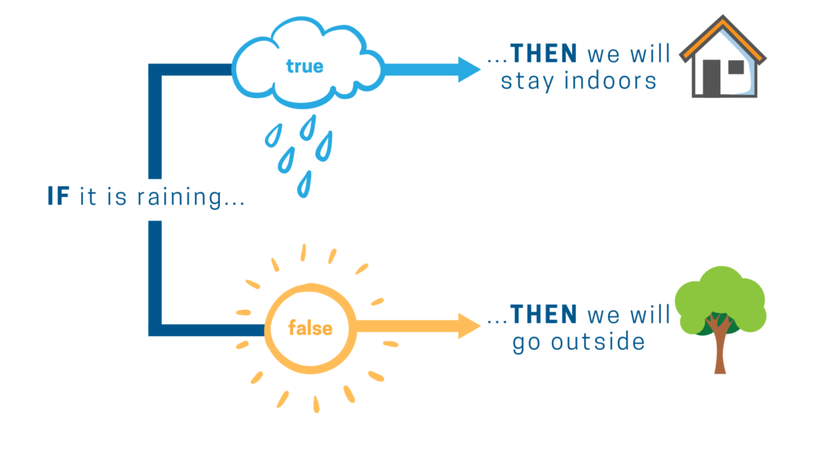
2. Tổ chức mã nguồn
Cấu trúc rẽ nhánh
Cách diễn đạt trên thuộc dạng:
Nếu … thì … (if .....)
Nếu … thì …, nếu không thì … (if ..... Else)
Nếu có vé tham dự thì vào trong.
Nếu đạt chuẩn tiếng Anh đầu vào thì học Tiếng Anh Thương mại, nếu không thì học Tiếng Anh Tăng cường.
Notes:
*Em thêm ví dụ

Slide 32
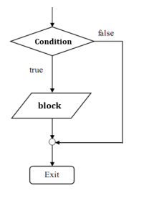
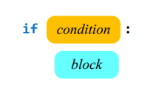
2. Tổ chức mã nguồn
Cấu trúc rẽ nhánh
Cú pháp biểu thức if:
Ví dụ:
diem = 8
if (diem >= 5):
print("Passed")

Slide 33
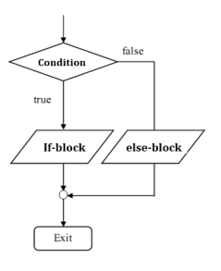
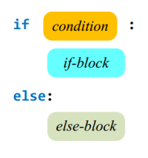
2. Tổ chức mã nguồn
Cấu trúc rẽ nhánh
Cú pháp biểu thức if...else:
Ví dụ:
diem = 8
if (diem >= 5 and diem <= 10):
print("Passed")
else:
print("Failed")

Slide 34
2. Tổ chức mã nguồn
Cấu trúc rẽ nhánh
Cấu trúc rẽ nhánh lồng vào bên trong một cấu trúc rẽ nhánh khác:
diem = 8
if (diem >= 0 and diem <= 10):
if diem >= 5:
print("Passed")
else:
print("Failed")
else:
print("Invalid score")
Notes:
Để tránh tăng độ phức tạp, chúng ta nên hạn chế viết dạng lồng này và không nên lồng quá hai cấp.

Slide 35
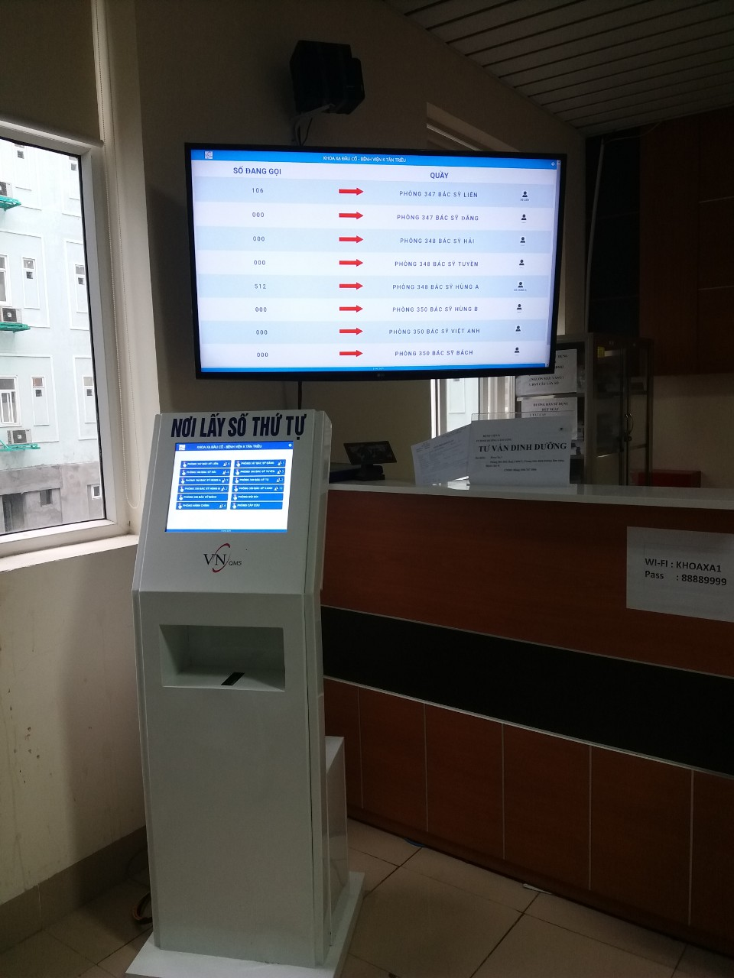
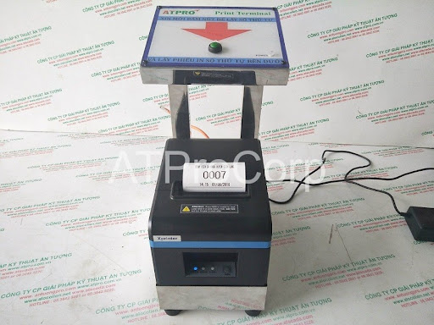
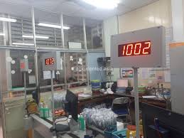
2. Tổ chức mã nguồn
Cấu trúc rẽ nhánh – Tăng giá trị
Notes:
Để tránh tăng độ phức tạp, chúng ta nên hạn chế viết dạng lồng này và không nên lồng quá hai cấp.

Slide 36
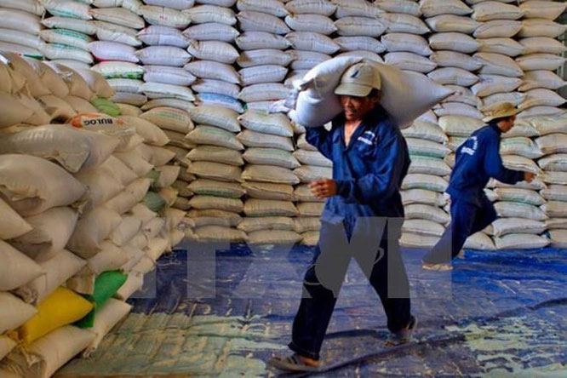
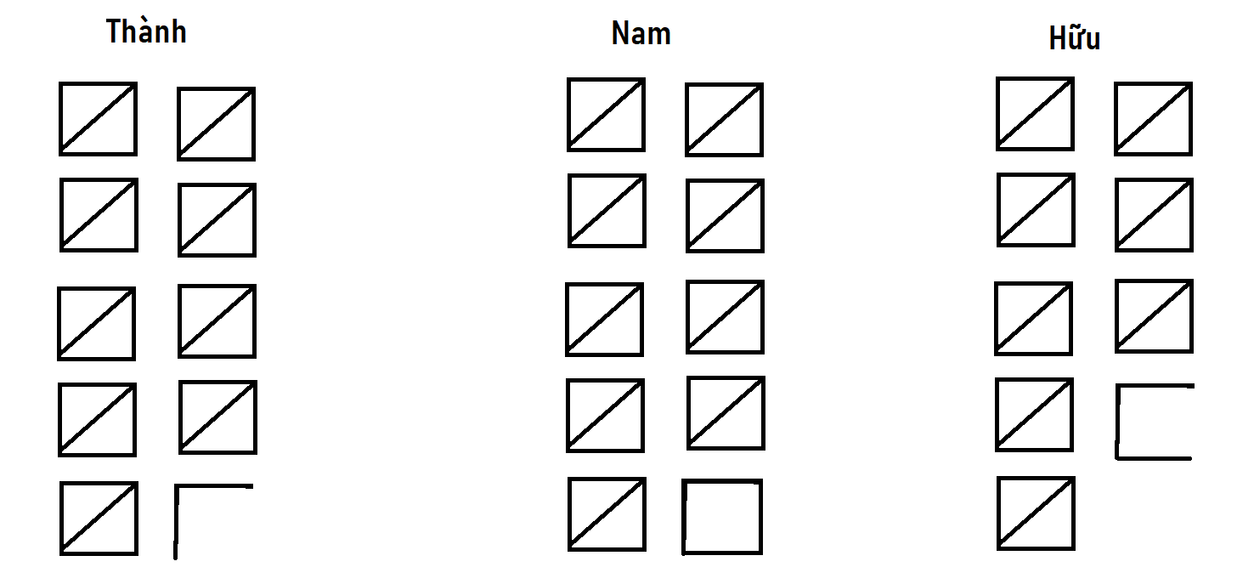
2. Tổ chức mã nguồn
Cấu trúc lặp
Notes:
Để tránh tăng độ phức tạp, chúng ta nên hạn chế viết dạng lồng này và không nên lồng quá hai cấp.

Slide 37
2. Tổ chức mã nguồn
Cấu trúc lặp
Ví dụ:
Giả sử ta có bài toán như sau, tính tổng của 100 số tự nhiên từ 1 đến 100. Cách giải của bài toán này có thể được thực hiện thủ công như sau:
• Đặt S = 0
• Lấy S + 1 và gán kết quả cho S
•
• Lấy S + 100 và gán kết quả cho S
Nhận thấy, S cộng thêm 1 số N với N = 1, 2, 3, …
Thao tác này được lặp lại 100 lần.
S
1
2
3
4
. . .
99
100

Slide 38
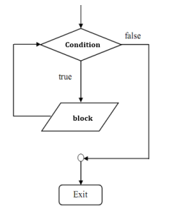
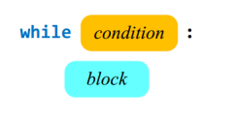
2. Tổ chức mã nguồn
Cấu trúc lặp while
Trong quá trình xử lý, một công việc nào đó được lặp đi lặp lại nhiều lần, sử dụng cấu trúc lặp:
Cú pháp:
Nếu condition là True thì block sẽ được lặp lại
Nếu condition là False ngay từ đầu, block không thực hiện
Kết thúc vòng lặp bằng condition = false, hoặc dùng lệnh break
Notes:
Vòng lặp while dùng để thực hiện thao tác lặp với số lần không biết trước.
Thao tác lặp chỉ dừng lại khi không thỏa một điều kiện xác định cho trước

Slide 39
2. Tổ chức mã nguồn
Cấu trúc lặp while
Vòng lặp while dùng để thực hiện thao tác lặp với số lần không biết trước.
Ví dụ: Nhận đánh giá chất lượng dịch vụ từ người dùng từ 1* đến 5*, nếu người dùng nhập giá trị không thuộc {1; 2; 3; 4; 5} thì cho người dùng đánh giá lại.
s = 0
while s not in range (1,6):
s = int(input("Xin moi danh gia: "))
print(f"Ban da danh gia chat luong {s}*")
Notes:
*phân biệt như thế nào là lặp với số lần biết trước và lặp với số lần không biết trước
*với cấu trúc lặp, khi lập trình nên thực hiện các lệnh cần thực thi rồi mới thay đổi giá trị của các biến liên quan đến biểu thức điều kiện.

Slide 40
2. Tổ chức mã nguồn
Cấu trúc lặp while
Khi sử dụng vòng lặp while chúng ta phải xác định rõ điều kiện để thực hiện vòng lặp. Trong trường hợp xác định không đúng, vòng lặp sẽ thực hiện mãi mãi như ví dụ dưới đây:
s = 1
while s > 0:
s = s + 1
print(s)
#Vì s luôn lớn hơn 0 nên vòng lặp không thể kết thúc.

Slide 41
2. Tổ chức mã nguồn
Cấu trúc lặp for
Vòng lặp for dùng để lặp tuần tự các công việc nào đó.
Cú pháp:
for <variable> in <data>:
#code
for n in range (10): #0 1 2 3 4 5 6 7 8 9
print(n, end=' ')
for n in range (1,10): #1 2 3 4 5 6 7 8 9
print(n, end=' ')
for n in range (1,10,2): #1 3 5 7 9
print(n, end=' ')
for n in range (10,0,-1): #10 9 8 7 6 5 4 3 2 1
print(n, end=' ')
for n in range (10,0,-2): #10 8 6 4 2
print(n, end=' ')
for n in range (2,11,2): #2 4 6 8 10
print(n, end=' ')

Slide 42
2. Tổ chức mã nguồn
Cấu trúc lặp for
Vòng lặp for dùng để thực hiện thao tác lặp với số lần biết trước và được thực hiện với các kiểu dữ liệu dạng danh sách hoặc chuỗi ký tự
Xét bài toán:
Tính tổng của 100 số tự nhiên từ 1 đến 100
s = 0
for i in range(1,101):
s = s + i
print(s)
Notes:
*ngoài range(1,101) còn có cách biểu thị nào khác không? -> range(101), range(100,0,-1), …
*Ví dụ để phân biệt lặp không biết trước số lần và lặp biết trước số lần: chạy quanh sân trường cho đến 10:00, chạy quanh sân trường 3 vòng.

Slide 43
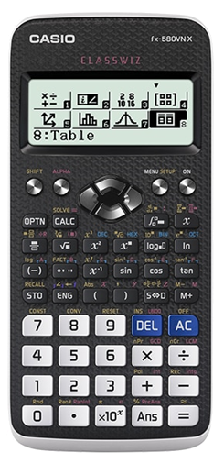
2. Tổ chức mã nguồn
Phương thức (hàm xử lý)
Một hoặc nhiều lệnh thực hiện một công việc nào đó. Hàm chỉ được chạy khi nào chúng được gọi
Có thể xem Hàm là một chương trình con (subroutine).
Câu hỏi: Tại sao cần phải dùng hàm trong lập trình?
Notes:
*Sử dụng hình ảnh của máy tính bỏ túi casio để các bạn dễ hinh dung hàm là gì? Mỗi một nút là một hàm với một chức năng riêng, có thể trả về kết quả (sin, cos, tan) hoặc không trả về kết quả (DEL, AC)

Slide 44
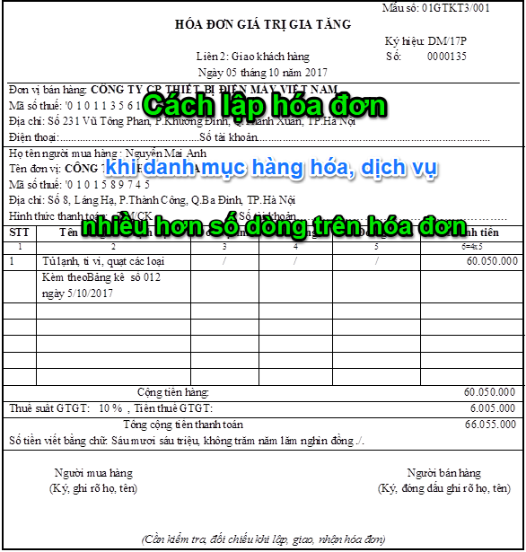
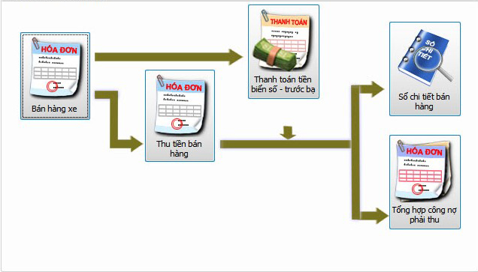
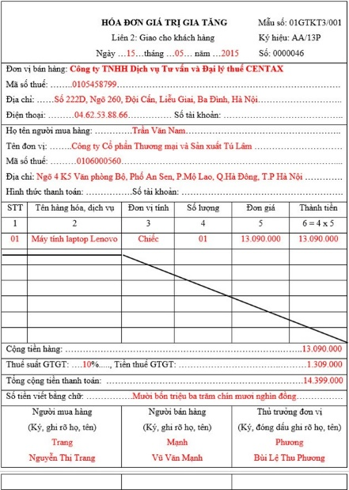
2. Tổ chức mã nguồn
Chương trình con - hàm
Notes:
Đây là quy trình gì?

Slide 45
2. Tổ chức mã nguồn
Phương thức (hàm xử lý)
Có hai loại hàm:
Hàm thư viện: là những hàm đã được xây dựng sẵn. Muốn sử dụng các hàm này phải khai báo thư viện chứa nó trong phần khai báo
Hàm do người dùng định nghĩa: thực hiện một chức năng người dùng mong muốn

Slide 46
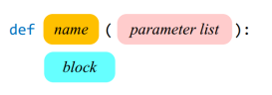
2. Tổ chức mã nguồn
Phương thức (hàm xử lý)
Cấu trúc tổng quát khi khai báo hàm:
Dùng từ khóa def để định nghĩa hàm, các hàm:
Có thể có đối số hoặc không
Có thể trả về kết quả hoặc không

Slide 47
2. Tổ chức mã nguồn
Phương thức (hàm xử lý)
Ví dụ, viết hàm tính giải phương trình bậc 1:
def GiaiPhuongTrinhBac1(a,b):
if a==0 and b==0:
return "Vô số nghiệm'
elif a==0 and b!=0:
return "Vô nghiệm“
else:
return "x= {0}".format(round(-b/a,2))
Ví dụ, viết hàm xuất dữ liệu ra màn hình:
def XuatDuLieu(data):
print(data)

Slide 48
2. Tổ chức mã nguồn
Cách gọi hàm
Cần kiểm tra hàm đó được định nghĩa như thế nào?
Có đối số không?
Có trả về kết quả hay không?
Ví dụ:
def GiaiPhuongTrinhBac1(a,b):
if a==0 and b==0:
return "Vô số nghiệm'
elif a==0 and b!=0:
return "Vô nghiệm"
else:
return "x= {0}".format(round(-b/a,2))
Hàm GiaiPhuongTrinhBac1 vừa có đối số, vừa có kết quả trả về. Ta có thể gọi như sau:
ketqua = GiaiPhuongTrinhBac1(4,9)

Slide 49
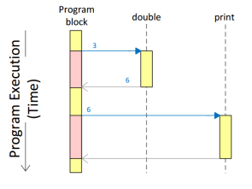
2. Tổ chức mã nguồn
Nguyên tắc hoạt động của hàm
Trong lập trình, các hàm hoạt động theo nguyên tắc Last In First Out (LIFO)
Ví dụ:
def double(n):
return 2*n
x = double(3)
print(x)
Theo nguyên tắc LIFO thì hàm xử lý xư thế nào?

Slide 50
2. Tổ chức mã nguồn
Hàm và biến
Tất cả các biến khai báo trong hàm chỉ có phạm vi sử dụng trong hàm đó, gọi là biến cục bộ (local). Khi thoát ra khỏi hàm thì các biến này không thể truy xuất được.
g = 5
def increment():
g = 2
g = g + 1
increment()
print(g)
Sau khi chạy xong các lệnh trên, giá trị g xuất ra màn hình là bao nhiêu?

Slide 51
2. Tổ chức mã nguồn
Một số hàm quan trọng thường dùng
Hàm toán học
Round
Time
Random
Exit
Eval

Slide 52
3. Phương pháp theo dõi, vá lỗi chương trình
Khái niệm
Trong quá trình viết chương trình, bất kỳ lập trình viên nào cũng thường xuyên gặp nhiều lỗi khác nhau. Khi đó người viết chương trình phải thực hiện một quá trình xem xét lại các đoạn mã trong chương trình để tìm ra những chỗ gây lỗi và sửa chúng. Quá trình đó gọi là gỡ lỗi (debug)
Nguyên nhân
Sai cú pháp
Sai loigc
Notes:
Lỗi cú pháp thường xảy ra do lập trình viên sử dụng sai các quy tắc lập trình (sai cú pháp khai báo biến, cú pháp vòng lặp…) hoặc sai từ khóa.
Lỗi logic là những lỗi thường xảy ra sau khi chương trình đã được biên dịch xong. Khi chương trình chạy đến một điểm nào đó sẽ bị lỗi hoặc kết quả xử lý của chương trình không đúng như dự tính. Những lỗi này thường do sai sót trong thuật toán xử lý của chương trình hoặc do môi trường của hệ thống không đáp ứng. Lỗi dạng này khó phát hiện hơn vì chỉ xuất hiện tại một thời điểm hoặc theo một điều kiện nào đó khi chạy chương trình. Để gỡ lỗi, người viết chương trình phải theo dõi lại từng bước xử lý của chương trình.

Slide 53
3. Phương pháp theo dõi, vá lỗi chương trình
Theo dõi lỗi
Chạy tay mã lệnh và theo dõi sự thay đổi giá trị của các biến
Sử dụng chức năng debug của công cụ lập trình
Đặt breakpoint
Theo dõi giá trị biến khi gỡ lỗi
Thực thi dòng lệnh khi gỡ lỗi

Slide 54
3. Phương pháp theo dõi, vá lỗi chương trình
Ví dụ về theo dõi và gỡ lỗi

Slide 55
4. Kiểm soát lỗi và xử lý ngoại lệ
Khái niệm
Ngoại lệ (Exception) là lỗi xảy ra trong quá trình thực thi một chương trình. Khi nó xảy ra, Python tạo ra một exception để xử lý vấn đề đó tránh cho ứng dụng hay server bị crash.
Ngoại lệ có thể là bất kỳ điều kiện bất thường nào trong chương trình phá vỡ luồng thực thi chương trình đó. Bất cứ khi nào một ngoại lệ xuất hiện, chương trình sẽ ngừng thực thi, chuyển qua quá trình gọi và in ra lỗi đến khi nó được xử lý

Slide 56
4. Kiểm soát lỗi và xử lý ngoại lệ
Xử lý ngoại lệ
Các ngoại lệ có thể được xử lý bằng khối lệnh try...except
Phần thân của try sẽ gồm code có thể tạo ra exception, nếu một exception được tạo ra, tất cả câu lệnh trong khối sẽ bị bỏ qua.
Mặt khác, phần thân của except được gọi bởi exception handler, vì nó được dùng để bắt lỗi. Khối except sẽ thực hiện khi lỗi được tạo ra, không thì sẽ được bỏ qua.

Slide 57
4. Kiểm soát lỗi và xử lý ngoại lệ
Xử lý ngoại lệ
Ví dụ:
#import module sys để gọi ra các ngoại lệ
import sys
randomList = ['a', 0, 2]
for nhap in randomList:
try: print("Phần tử:", nhap)
r = 1/int(nhap)
break
except:
print("Có ngoại lệ ",sys.exc_info()[0]," xảy ra.")
print("Nhập phần tử tiếp theo")
print()
print("Kết quả với phần tử",nhap,"là:",r)

Slide 58
4. Kiểm soát lỗi và xử lý ngoại lệ
Xử lý ngoại lệ
Kết quả xuất ra màn hình
Phần tử: a
Có ngoại lệ <class 'ValueError'> xảy ra. Nhập phần tử tiếp theo
Phần tử: 0
Có ngoại lệ <class 'ZeroDivisionError'> xảy ra.
Nhập phần tử tiếp theo
Phần tử: 2
Kết quả với phần tử 2 là: 0.5
Notes:
Ở ví dụ này, chương trình sẽ thực thi đến khi có chính xác số được nhập là số nguyên.
Nếu không có ngoại lệ xảy ra, khối except sẽ được bỏ qua và chương trình theo luồng bình thường, nhưng nếu có bất cứ ngoại lệ nào nó sẽ bị chặn lại bởi except.
Chương trình cũng in tên của exception bằng hàm ex_info() bên trong module sys, kết quả trả về là giá trị ‘a’ gây ra ValueError và 0 gây ra ZeroDivisionError

Slide 59
4. Kiểm soát lỗi và xử lý ngoại lệ
Xử lý cụ thể một ngoại lệ
Ở ví dụ trên, không có một ngoại lệ cụ thể nào được đề cập đến trong mệnh đề except nên khi chương trình gặp ngoại lệ (dù là bất kì exception nào) thì chúng đều được xử lý theo một cách. Ngoài cách đó ra, ta có thể chỉ định các ngoại lệ cụ thể cho khối lệnh except
Cú pháp như sau:
try:
#khối code lệnh try
except exceptionName:
#khối code lệnh except
Notes:
Tham số:
exceptionName là tên của các exception bạn nghĩ có khả năng xảy ra.
Một mệnh đề try có thể có nhiều mệnh đề except để xử lý chúng khác nhau.
Nếu khối lệnh trong try có 1 lỗi gì đó xảy ra thì chương trình sẽ tìm đến các except phía dưới, except nào thỏa mãn thì nó sẽ thực thi code trong khối except đó.

Slide 60
4. Kiểm soát lỗi và xử lý ngoại lệ
Xây dưng một ngoại lệ
Xây dựng một exception bằng cách sử dụng raise là một cách khác để xử lí ngoại lệ trong Python. Trong trường hợp này, chúng ta có thể tạo exception của riêng mình - đó là exception được nêu ra khi vấn đề nằm bên ngoài phạm vi của dự kiến lỗi xảy ra
Ví dụ:
try:
x = int(input('Nhập một số trong khoảng 1-10: '))
if x<1 or x>10:
raise Exception
print('Bạn vừa nhập một số hợp lệ :D')
except:
print('Số bạn vừa nhập nằm ngoài khoảng cho phép mất rồi!')
→ Trong ví dụ này, nếu nhập một số bên ngoài các phạm vi cho phép, các lệnh print trong các except block sẽ được thực hiện

Slide 61



